Slide 1
Курсова робота
На тему : «Розроблення бази даних для розв’язання завдання «Облік отриманих коштів за продажі в книжковому магазині»
Виконав : Тамбовцев Артем
Ст.гр ПЗ-22-1ду

Slide 2
Вступ
База даних - це модель, яка дозволяє структурувати та зберігати дані про об'єкти з однаковими властивостями. Сучасні бази даних, незалежно від того, чи вони реалізовані на комп'ютері, використовують таблиці для зберігання даних. Останнім часом реляційні бази даних стали найпоширенішими. У реляційних базах даних інформація зберігається у відношеннях, які можна сприймати як таблиці, пов'язані між собою.

Slide 3
Вступ
Основні функції системи SQL Server включають організацію одночасного доступу великої кількості користувачів до даних та маніпуляції інформацією, збереженою в базі даних. SQL Server підтримує реляційну модель даних та здійснює створення об'єктів бази даних, перевірку цілісності та забезпечення безпеки даних у системі.

Slide 4
Етапи розробки
1
Аналіз предметної області
6
Збережені процедури
2
Проектування бази даних
7
Представлення бази даних
3
Створення бази даних
8
Створення клієнтської частини
4
Багатокористувацький режим
5
Тригери бази даних

Slide 5
1. Аналіз предметної області
У сучасному світі книжкові магазини становлять важливу складову культурного та освітнього середовища. Вони виступають не лише як торгові точки для купівлі та продажу книг, але й як місця, де люди знаходять знання, розвагу та відпочинок. Підприємства цього типу є ключовими учасниками книжкового ринку, і їхній успіх значною мірою залежить від ефективного управління фінансами та ведення обліку прибутку.

Slide 6
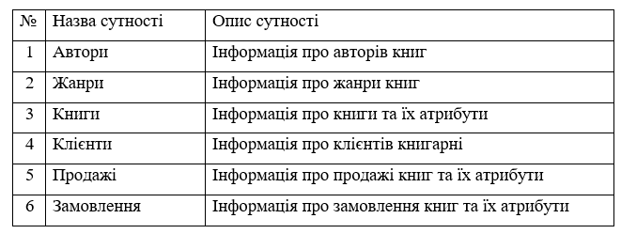
2. Проектування бази даних
2.1 Опис сутностей

Slide 7
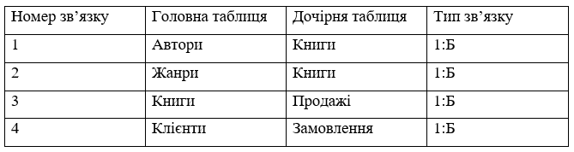
2. Проектування бази даних
2.2 Специфікація зв’язків

Slide 8
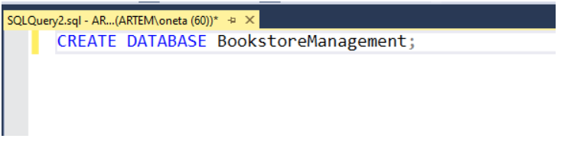
3. Створення бази даних
3.1 Створення бази даних
Створюємо нову базу даних з назвою "BookstoreManagement" за допомогою наступної команди: СREATE DATABASE BookstoreManagement; Для виконання команди натискаємо F5.

Slide 9
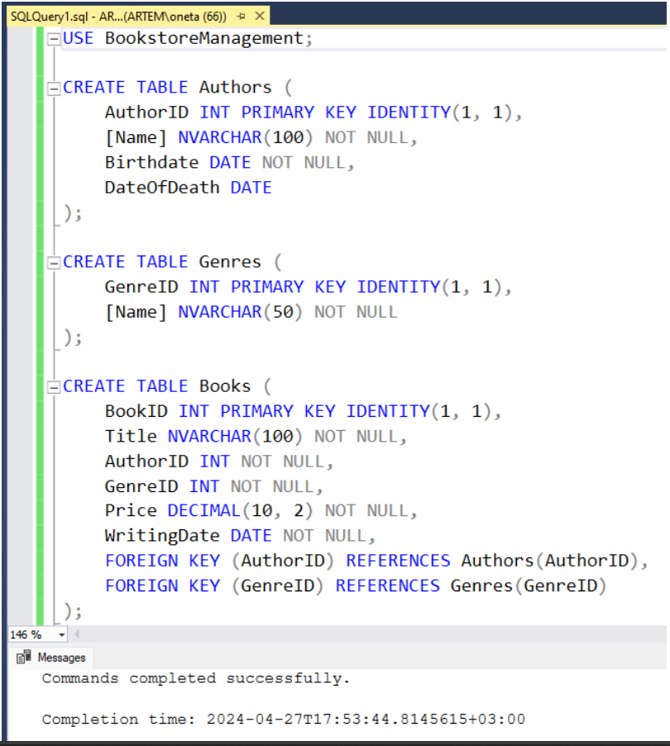
3. Створення бази даних
3.2 Створення таблиць бази даних
В базі даних «BookstoreManagement» створюємо таблиці, що відображають основні сутності предметної області: книги (books), продажі (sales), клієнти (customers), замовлення (orders), автори (authors), жанри (genres).

Slide 10
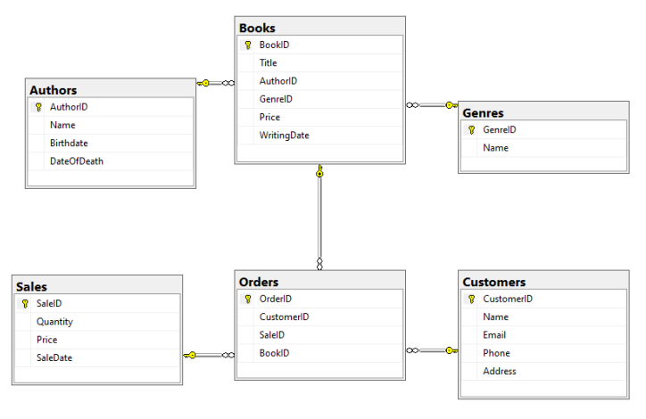
3. Створення бази даних
3.3 Створення діаграми бази даних

Slide 11
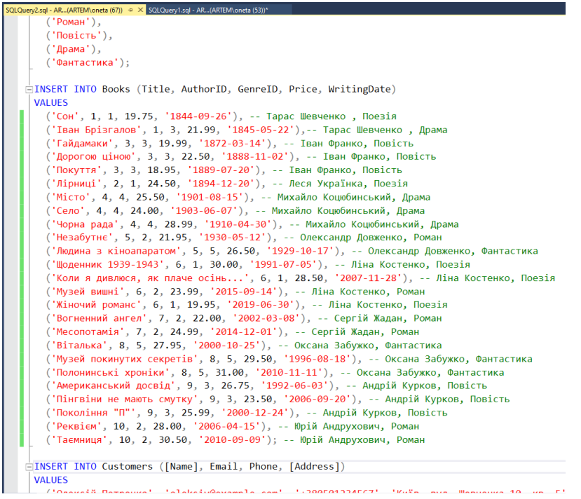
3. Створення бази даних
3.4 Заповнення таблиць бази даних

Slide 12
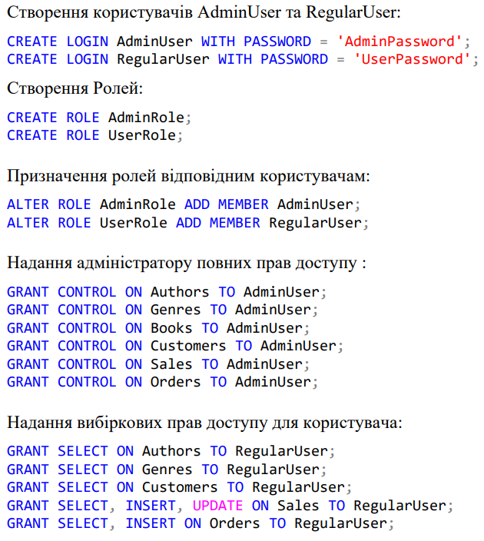
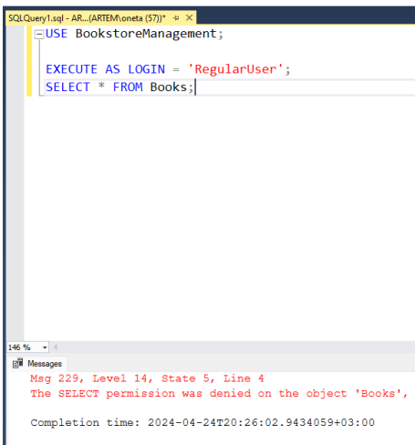
4. Багатокористувацький режим

Slide 13
5. Тригери бази даних
Тригер (trigger) – це спеціальний тип збережених процедур, що запускаються сервером автоматично при виконанні тих чи інших дій з даними таблиці. Кожен тригер прив’язується до конкретної таблиці. Коли користувач намагається, наприклад, змінити дані в таблиці, сервер автоматично запускає тригер i, тільки якщо він завершується успішно, дозволяється виконання змін.

Slide 14
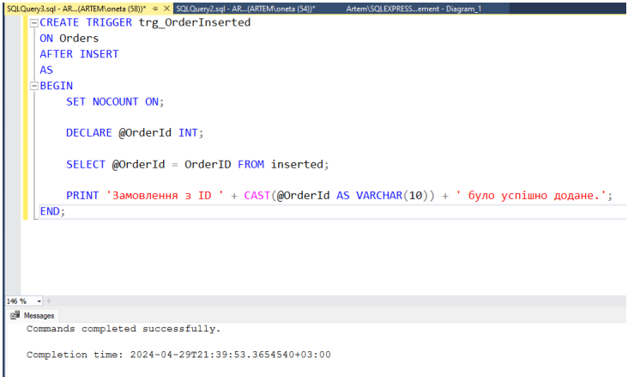
5. Тригери бази даних
Створимо для таблиці Замовлення (Orders) тригер, для виводу повідомлення у консоль про успішну вставку в таблицю .

Slide 15
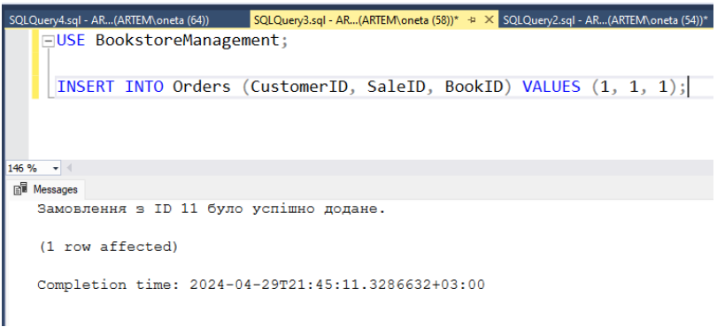
5. Тригери бази даних
Перевіримо працездатність тригера: Додамо до таблиці, замовлення.
Для виконання команди натискаємо F5.

Slide 16
6. Збережені процедури
Збережена процедура (stored procedure) – це іменований набір команд Transact-SQL, що зберігається безпосередньо на сервері і представляє собою самостійний об’єкт – базу даних. Вона існує незалежно від таблиць або яких небудь інших об’єктів баз даних. Збережена процедура може бути викликана клієнтською програмою, іншою збереженою процедурою або тригером.

Slide 17
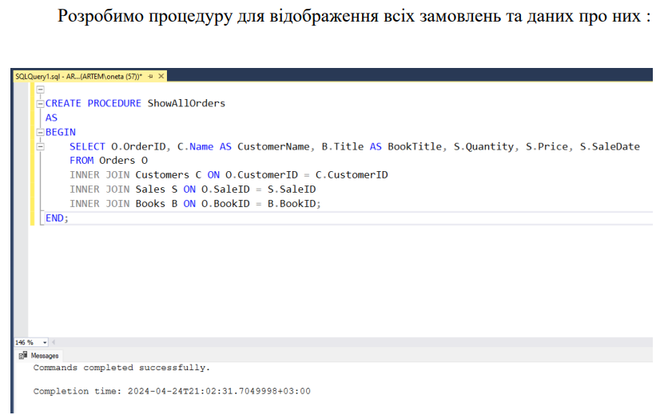
6. Збережені процедури

Slide 18
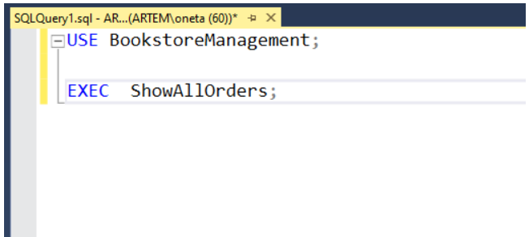
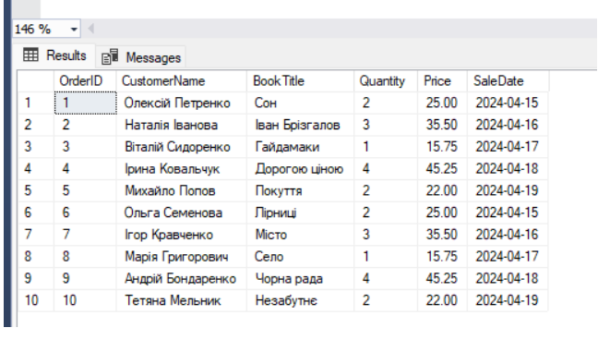
6. Збережені процедури

Slide 19
7. Представлення бази даних
Представлення дозволяють повертати набори даних, що задовольняють потреби конкретних користувачів або труп. Після створення уявлення до них можна звертатися точно так само, як i до звичайної таблиці. Уявлення може будуватися на базі однієї або декількох таблиць, або навіть на основі інших уявлень.

Slide 20
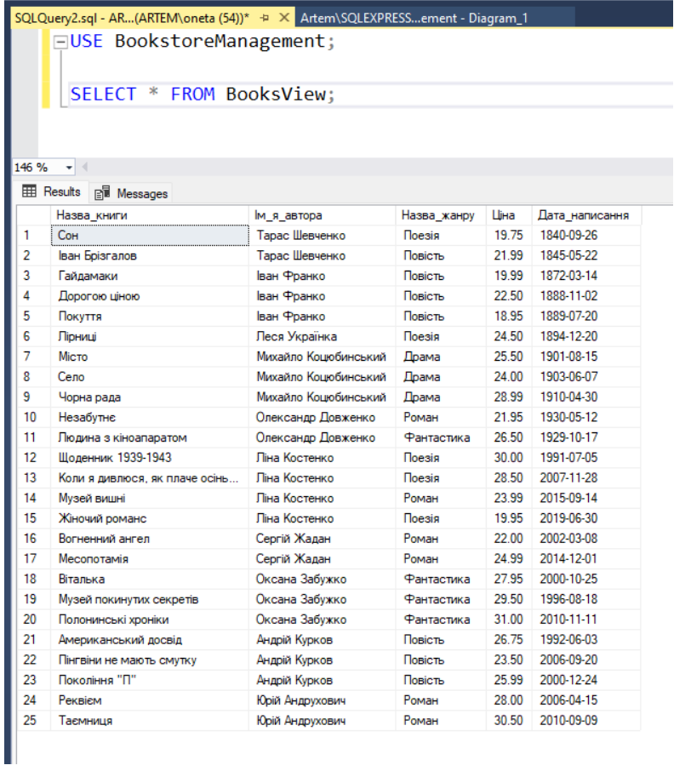
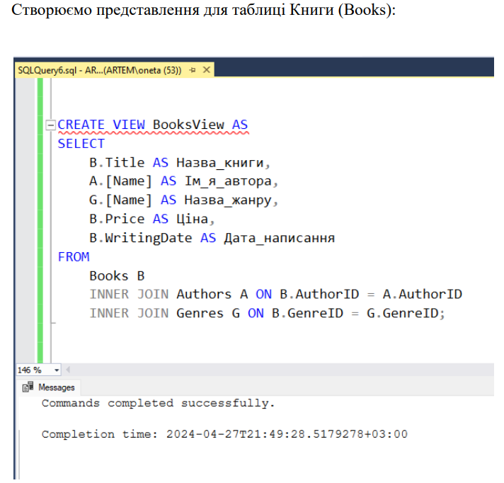
7. Представлення бази даних

Slide 21
8. Створення клієнтської частини
Під час розробки клієнтського додатку для системи управління книгарнею була використана технологія Windows Forms. Windows Forms - це фреймворк для створення клієнтських додатків для операційної системи Microsoft Windows.
У додатку ми обрали техніку програмування за патерном MVC (ModelView-Controller), що дозволяє нам ефективно розділити логіку додатку на три основні компоненти: Модель (Model), Вид (View) та Контролер (Controller). Цей підхід сприяє збереженню чистоти коду, полегшує розробку та робить додаток більш масштабованим.

Slide 22
8. Створення клієнтської частини
Вид (View) - це інтерфейс користувача, який відображає дані користувачу та дозволяє йому взаємодіяти з додатком. У додатку ми використовуємо Windows Forms для створення різноманітних екранів, таких як екран списку авторів, книг, клієнтів та інших.
Модель (Model) - це компонент, який представляє дані та логіку їх обробки. У додатку модель відповідає за роботу з базою даних, виконання запитів та збереження даних.
Контролер (Controller) - це посередник між видом та моделлю, який обробляє вхідні дані від користувача та виконує відповідні дії. У додатку контролер відповідає за обробку подій користувача, таких як натискання кнопок або введення тексту.

Slide 23
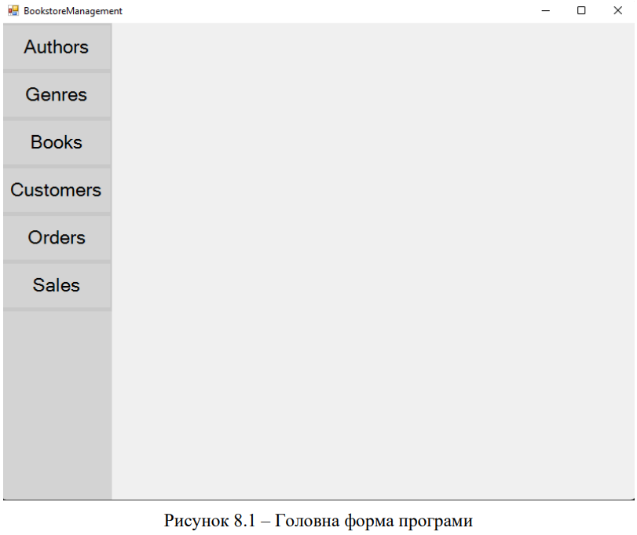
8. Створення клієнтської частини

Slide 24
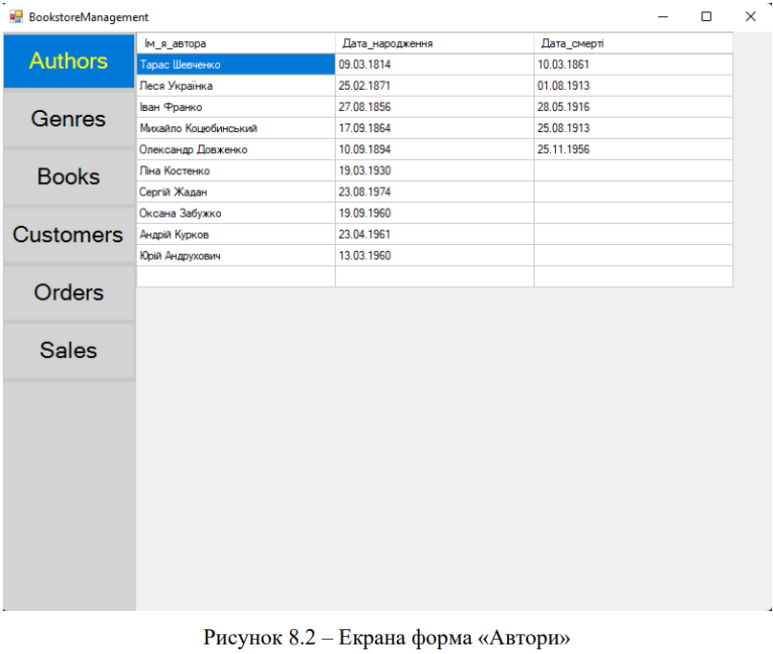
8. Створення клієнтської частини

Slide 25
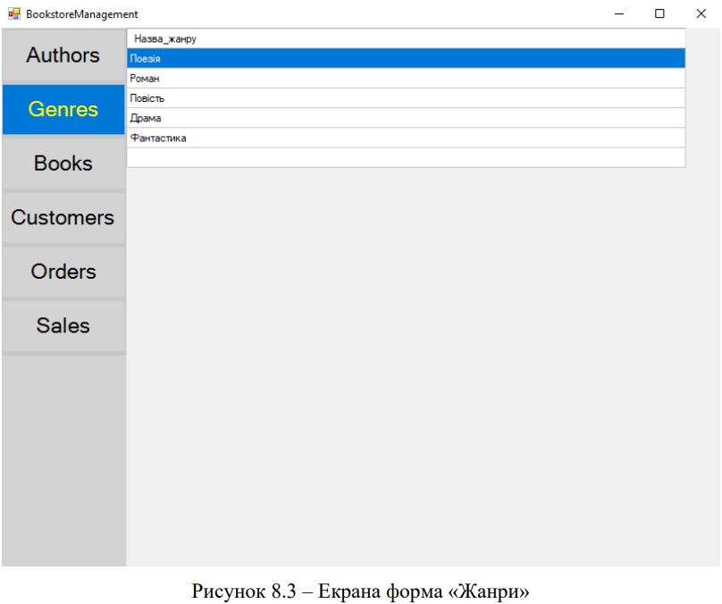
8. Створення клієнтської частини

Slide 26
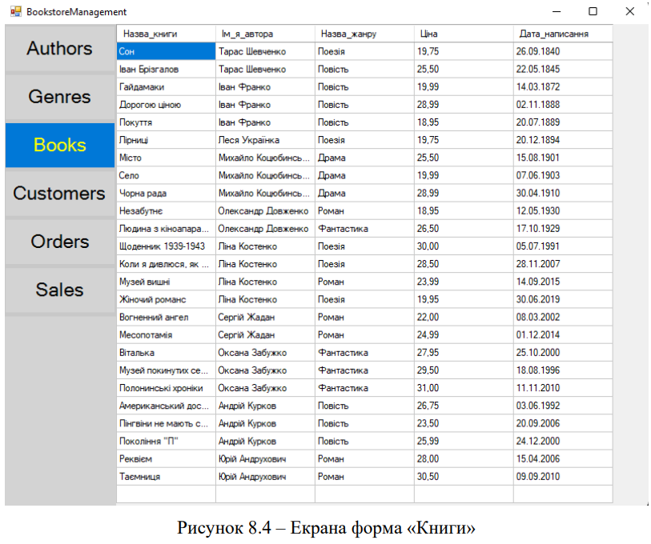
8. Створення клієнтської частини

Slide 27
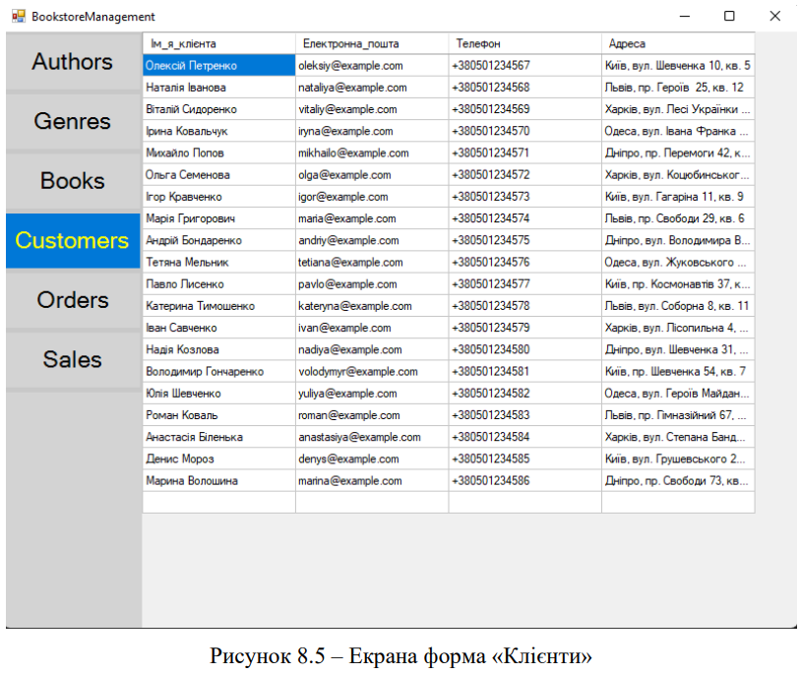
8. Створення клієнтської частини

Slide 28
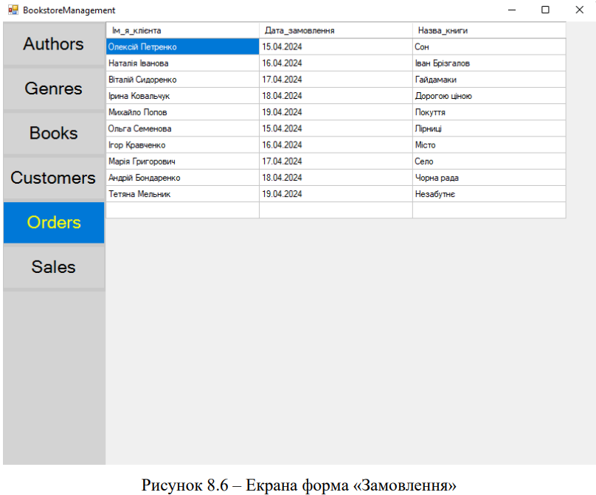
8. Створення клієнтської частини

Slide 29
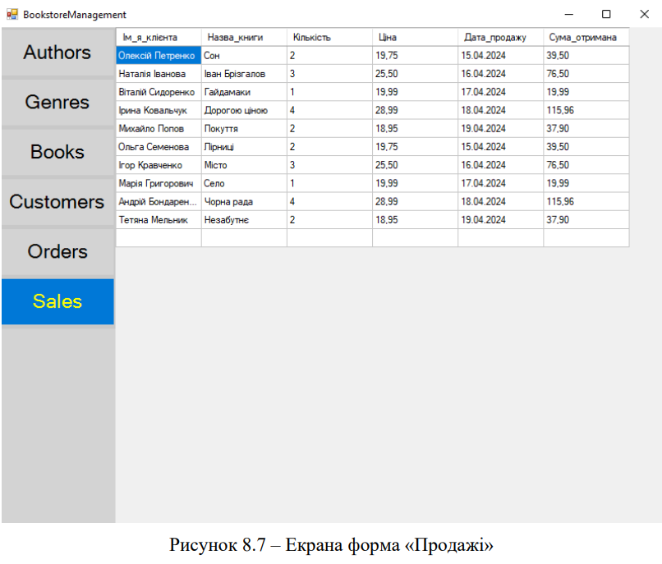
8. Створення клієнтської частини

